Slide 1


中美竞争格局下的国际知识产权
张乃根
复旦大学特聘教授
法学院国际法专业博导
校知识产权研究中心创始主任
中国国际法学会副会长
外交部国际法咨询委员会顾问

Slide 2
要点
1. 中美竞争格局下的多边知识产权态势
2. 中美竞争格局下的多边知识产权规则
3. 中美竞争格局下的双边知识产权演变

Slide 3
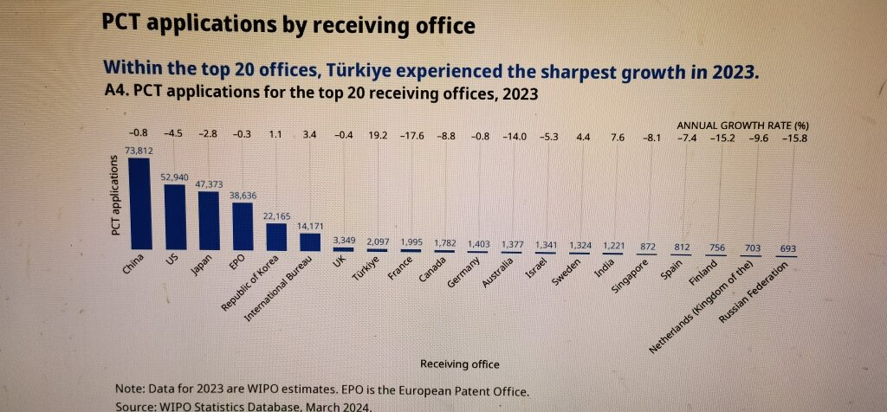
1.1 中美竞争格局下的多边知识产权态势
从《专利合作条约》(PCT)下国际专利申请排行榜看国际知识产权竞争态势

Slide 4
Trend in PCT applications for the top five origins, 1978–2022
Year US CN JP DE KR
1988 4,714 1 1,342 1,664 23
1994 14,949 106 2,305 4,244 192
2002 41,316 1,015 14,061 14,323 2,520
2010 45,089 12,300 32,216 17,560 9,604
2014 61,488 25,542 42,381 17,983 13,119
2016 56,593 43,092 45,210 18,308 15,555
2018 56,160 53,463 49,704 19,758 16,920
2020 58,431 68,935 50,582 18,491 20,050
2022 59,056 70,015 50,345 17,530 22,012
Source: WIPO Statistics Database, March 2023.

Slide 5
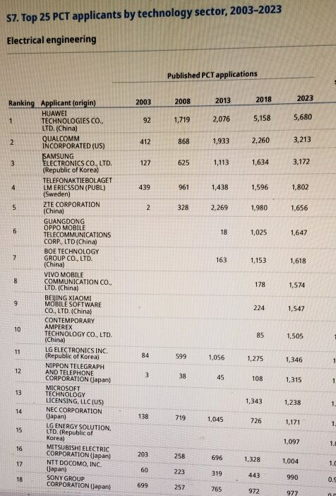
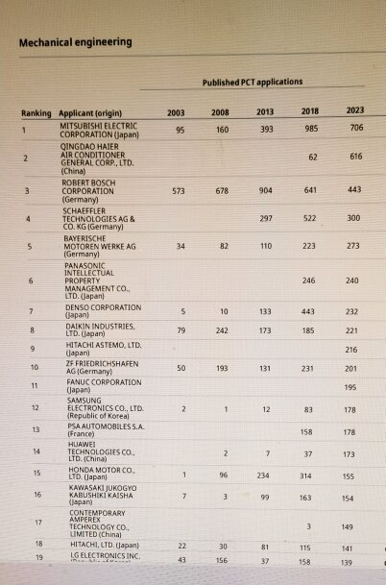

Slide 6
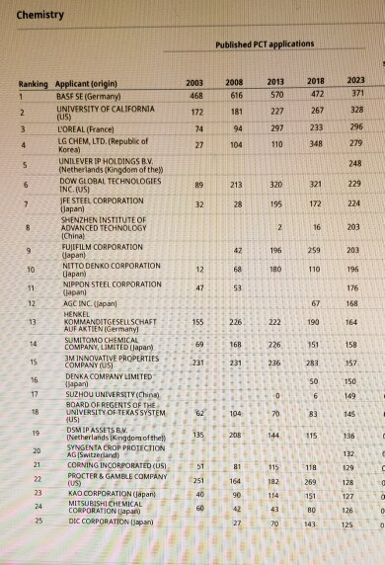
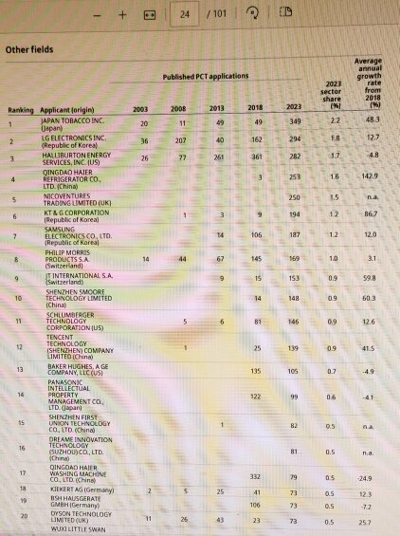

Slide 7
1.2. 从全球品牌/商标看多边知识产权竞争态势
International applications: status by Office of origin
Contracting Party | Data Entry | Examination | Translation | Irregular, waiting to be remedied | To be notified on 19/12/2024 | To be notified on 26/12/2024 | Total
United States of America | 1 | 720 | 169 | 1007 | 233 | 198 | 2425
United Kingdom | 0 | 393 | 64 | 533 | 105 | 79 | 1230
China | 0 | 329 | 19 | 227 | 161 | 48 | 817
Germany | 0 | 254 | 89 | 240 | 75 | 75 | 789
Switzerland | 0 | 153 | 40 | 271 | 73 | 93 | 647
France | 0 | 183 | 57 | 170 | 93 | 78 | 596
Japan | 0 | 205 | 39 | 106 | 84 | 57 | 518
Italy | 71 | 104 | 23 | 83 | 33 | 28 | 366

Slide 8
2024年全球最佳品牌排行榜前十名的品牌
1 苹果‌：连续12年蝉联榜首，以其卓越的产品创新和市场表现赢得了全球消费者的喜爱。
2. ‌微软‌：作为科技行业的巨头，微软在软件、云计算等领域具有强大的竞争力。
3. ‌亚马逊‌：电子商务和云计算的领先者，持续推动全球电商和数字化服务的发展。
4. ‌谷歌‌：搜索引擎和互联网技术的领军者，为用户提供丰富的在线服务和体验。
5. ‌三星‌：在电子产品领域具有广泛的影响力，包括智能手机、家电等多个品类。
6. 丰田‌：全球知名的汽车制造商，以其高品质和可靠性赢得了消费者的信赖。
7. ‌可口可乐‌：全球最受欢迎的饮料品牌之一，其经典口味和品牌形象深入人心。
8. ‌梅赛德斯-奔驰‌：豪华汽车品牌的代表，以其卓越的性能和豪华的内饰赢得了消
费者的青睐。
9. 麦当劳‌：全球知名的快餐品牌，以其便捷的服务和美味的食品吸引了大量消费
者。
10. 宝马‌：在豪华汽车市场占据重要地位，以其独特的设计和卓越的性能赢得了消
费者的喜爱。
这些品牌在各自的领域内具有卓越的表现和广泛的影响力，是全球消费者公认的品牌领导者

Slide 9
1.3. 从全球创新指数看多边知识产权竞争态势
Table with 7 columns and 133 rows. Currently displaying rows 1 to 15. Sorted ascending by column "GII rank"
GII rank | Economy | Score | Income group | Income group rank | Region | Region rank
1 | Switzerland | 67.5 | High-income | 1 | Europe | 1
2 | Sweden | 64.5 | High-income | 2 | Europe | 2
3 | United States of America | 62.4 | High-income | 3 | Northern America | 1
4 | Singapore | 61.2 | High-income | 4 | South East Asia, East Asia, and Oceania | 1
5 | United Kingdom | 61.0 | High-income | 5 | Europe | 3
6 | Republic of Korea | 60.9 | High-income | 6 | South East Asia, East Asia, and Oceania | 2
7 | Finland | 59.4 | High-income | 7 | Europe | 4
8 | Netherlands (Kingdom of the) | 58.8 | High-income | 8 | Europe | 5
9 | Germany | 58.1 | High-income | 9 | Europe | 6
10 | Denmark | 57.1 | High-income | 10 | Europe | 7
11 | China | 56.3 | Upper middle-income | 1 | South East Asia, East Asia, and Oceania | 3
Global Innovation Index 2024 rankings

Slide 10
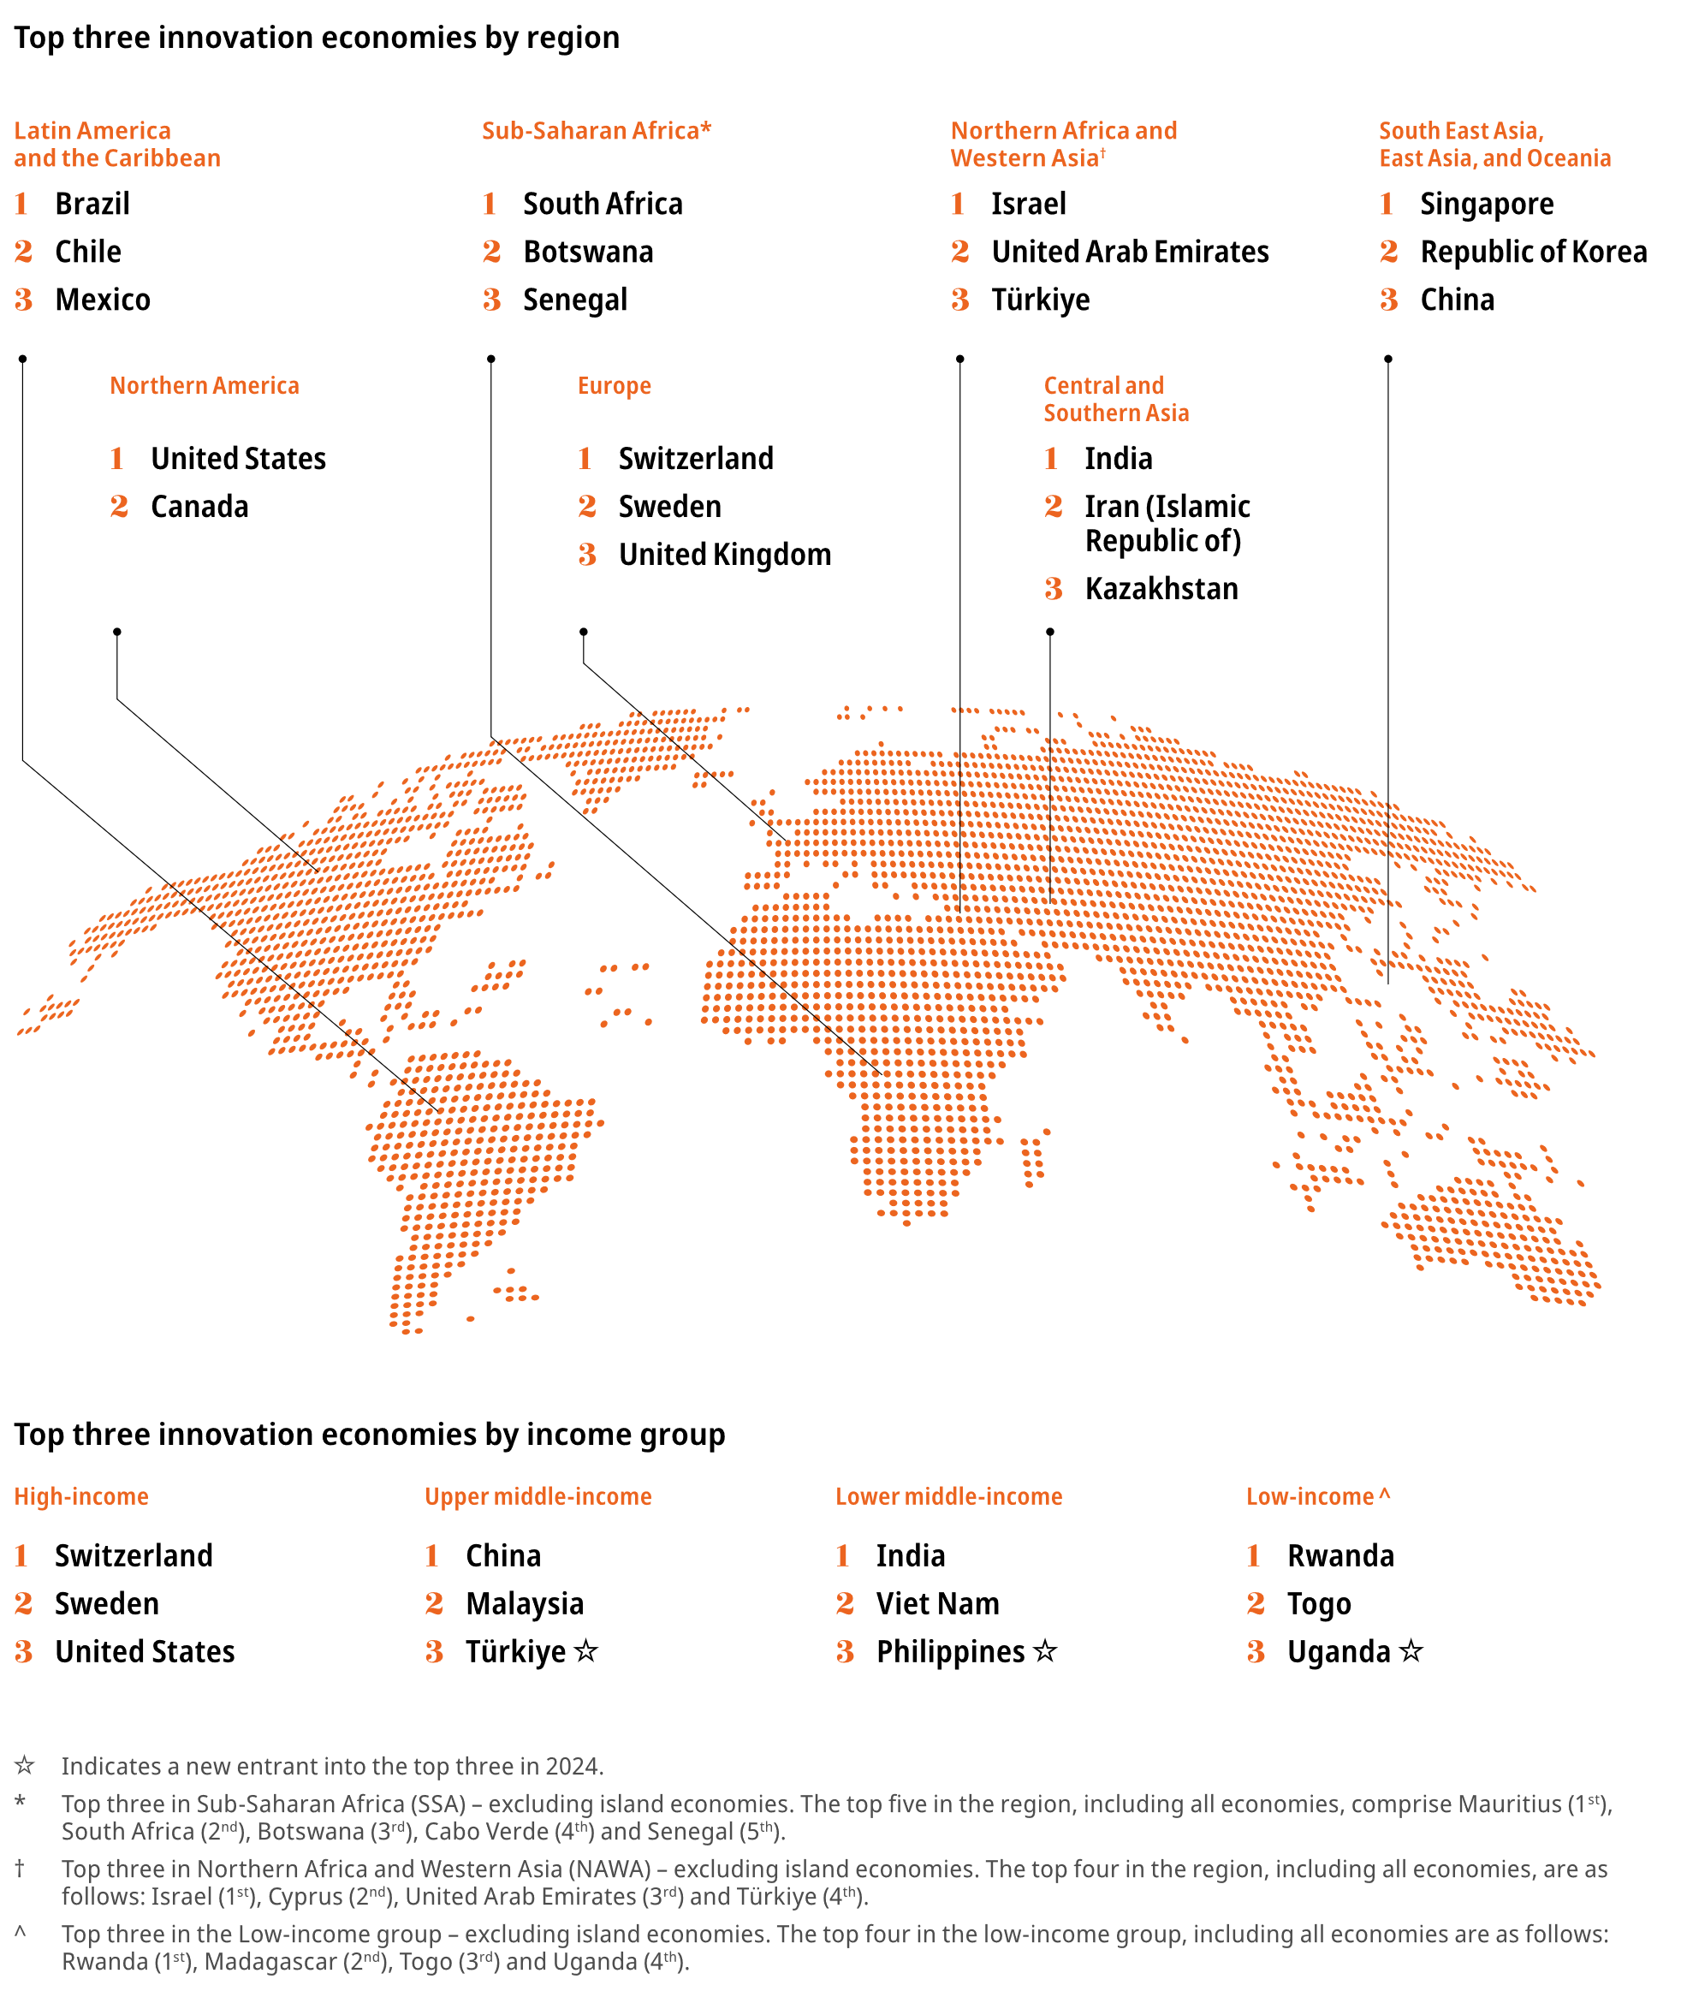

Slide 11
2. 中美竞争格局下的多边知识产权规则
WIPO管理知识产权的国际保护条约26项
1883-2013 +最新2 遗传资源披露/外观设计
工业产权
著作权
WIPO公约
巴黎
公约
伯尔尼公约
实体：马德里协定 PLT TLT/新加坡
程序：PCT/布达佩斯 里斯本 海牙
分类：斯图堡 尼斯 维也纳 洛加诺
罗马公约 录音制品
布鲁塞尔 北京
马拉喀什视障
互联网条约
WCT WPPT

Slide 12
遗传资源披露新条约
遗传资源
世界知识产权组织知识产权、遗传资源和遗传资源相关传统知识条约
2024年5月24日缔结，日内瓦，包括中国141个国家签字。当天开放签署，31个国家签署（不包括中国）。第15个国家批准加入后生效。
强制公开是一种防御性措施，旨在防止盗用遗传资源和相关传统知识。当申请的主题使用或基于遗传资源和相关传统知识时，这种要求将迫使公开相关信息。强制公开要求专利申请人在发明基于遗传资源的情况下，强制公开遗传资源的“原产国”。
第3条 公开要求
3.1 专利申请中提出权利要求的发明基于遗传资源的，每一缔约方均应要求申请人公开：（a）该遗产资源的原产国，或 (b) 在本款（a）项所述信息不为申请人所知，或本款（a）项不适用的情况下，该遗传资源的来源。
张乃根《专利申请相关遗传资源公开要求新条约及我国因应》，《知识产权》2024年第7期第85-97页

Slide 13
外观设计新条约
《利雅得外观设计法条约》2024年11月22日在沙特利雅得缔结，包括中国及欧盟135个国家与地区组织签字。15个国家批准生效。
本条约适用于向缔约方主管局或针对缔约方主管局提出的国家申请和地区申请。
第4条 申 请
4、[同一件申请中有多项工业品外观设计]在符合适用的法律可能规定的条件下，一件申请 可以包括一项以上工业品外观设计。
第7条 已公开情况下申请的宽限期
工业品外观设计在提交申请之日前12个月期限内公开的，或者要求优先权的，在优先权日前12个月期限内公开的，有下列公开情形之一者，不影响工业品外观设计的新颖性和（或）原创性，并且视具体情况，不影响工业品外观设计的独特性或非显而易见性。

Slide 14


国际知识产权保护：三大体系
WIPO
TRIPS
RTAs
Plus 递增

Slide 15
区域经贸协定的知识产权规则新发展
RTAs体系/IP 递增
N°of RTAs in force: 373
Notifications made pursuant to:
GATT Art XXIV: 340
RCEP第11章IP CPTPP第18章IP USMCA第20章IP
第1节总则与基本原则
第2节版权及相邻权
第3节商标
第4节地理标志
第5节专利
第6节工业设计
第7节遗传资源、传统知
识与民间文学艺术
第8节不正当竞争
第9节国名
第10节知识产权权利的
实施
第11节合作与磋商
第12节透明度
第13节过渡期与技术援
助
第14节程序事项
第1节 总则
第2节 合作
第3节 商标
第4节 国名
第5节 地理标志
第6节 专利与未披露
试验或其他数据
第7节 工业设计
第8节 版权及相邻权
第9节 执法
第10节 互联网提供商
第11节 最后安排
第1节 总则
第2节 合作
第3节 商标
第4节 国名
第5节 地理标志
第6节 专利与未披露
试验或其他数据
第7节 工业设计
第8节 版权及相邻权
第9节 执法
第10节 互联网提供商
第11节 最后安排

Slide 16
区域经贸协定的知识产权规则新发展
新时代高水平制度型开放的知识产权国际保护
对标区域经贸协定的高标准国际规则——CPTPP知识产权部分
CPTPP
商标：尽最大努力允许注册气味商标
专利：影响专利申请新颖性的公开披露12个月宽限期
农药实验数据：10年保护期
版权与相邻权：表演者包括民间文学艺术表达的人员
执法：刑事门槛的“商业规模”以具有“商业利益”为主
商业秘密罪：外延扩大，包括“以商业利益或营利为目的”
国内法
商标法：须增加允许注册气味商标
专利法：须增加专利申请新颖性相关公开披露12个宽限期
农药实验数据：从6年延长至10年
版权与相邻权：明确补充民间文学
艺术表演者
执法：修改刑法的侵犯知识产权罪
修改刑法的侵犯商业秘密罪

Slide 17
3. 1 中美竞争格局下的双边知识产权演变
1979年7月我国与美国缔结的贸易关系协定第6条明确规定知识产权保护
1. 缔约双方承认在其贸易关系中有效保护专利、商标和版权的重要性。
2. 缔约双方同意在互惠基础上，一方的法人和自然人可根据对方的法律和规章申请商标注册，并获得这些商标在对方领土内的专用权。
3. 缔约双方同意应设法保证，根据各自的法律并适当考虑国际做法，给予对方的法人或自然人的专利和商标保护，应与对方给予自己的此类保护相适应。
4. 缔约双方应允许和便利两国商号、公司和贸易组织所签订的合同中有关保护工业产权条款的执行，并应根据各自的法律、对未经授权使用此种权利而进行不公正的竞争活动加以限制。
5. 缔约双方同意应采取适当措施，以保证根据各自的法律和规章并适当考虑国际做法，给予对方的法人或自然人的版权保护，应与对方给予自己的此类保护相适应。
1979年中美经贸协定之后，我国先后制定了《商标法》（1882年）、《专利法》（1984年）和《著作权法》（1990年）。
1992年1月达成的中美《关于知识产权的谅解备忘录》， 实质上以TRIPS协定的知识产权保护为标准，要求我国履行相关立法及执法义务。
这包括专利法方面，我国将可获得专利的主题扩大到所有化学发明，不论是产品或方法；在我国专利法相应修改之前，美国此类已获得专利的药品和农化品发明在我国的制造和销售，自1993年1月1日起可获得为期7年零6个月的行政保护；我国的发明专利保护期从专利申请之日起15年延长至20年；
在著作权方面，我国应在1992年10月15日之前加入《保护文学艺术作品伯尔尼公约》，并将计算机软件作为文学作品加以保护；
在反不正当竞争方面，我国应根据《保护工业产权巴黎公约》（《巴黎公约》）第10条之二规定的反不正当竞争，在1994年1月1日之前制定《反不正当竞争法》

Slide 18
3. 2 中美竞争格局下的双边知识产权演变
第一章知识产权（贸易相关）
第一节一般义务2条
第二节商业秘密和保密商务信息7条
第三节药品相关的知识产权2条
第四节专利1条
第五节电子商务平台上的盗版与假冒2条
第六节地理标志3条
第七节盗版和假冒产品的生产和出口6条
第八节恶意商标2条
第九节知识产权案件司法执行和程序6条
第十节双边知识产权保护合作2条
第十一节履行3条
2020年中美经贸协议的知识产权保护聚焦专利、商标、地理标志和商业秘密等工业产权以及技术转让。
这包括主要是药品专利有效期的补偿性延长和有关试验数据补充以及药品专利纠纷的早期解决等规则，打击恶意注册商标的规则，要求谨慎对待以通用名称为由取消地理标志的规则，全面超出TRIPS协定第39条第2款有关商业秘密保护的实体或程序规则，以打击电子商务平台上的盗版和假冒货为主的知识产权执法规则和政府承担禁止强制技术转让义务的规则，等。

Slide 19
3. 3 中美竞争格局下的双边知识产权演变
中美经贸协议（I）的谈判经过近两年，并于2020年1月15日正式签署，为履行该协议下知识产权保护义务，在谈判后期和签约之后，我国相继修订《专利法》、《商标法》、《著作权法》和《反不正当竞争法》以及新制定《外资法》有关技术转让规定。
这是二十年前我国加入WTO以来，又一次有关知识产权保护的全面修法或立法。
《专利法》（2020年10月17日修改，2021年6月1日起施行）
《商标法》（2019年4月23日修正，2019年11月1日起施行）
《著作权法》（2020年11月26日修正，2021年6月1日起施行）
《反不正当竞争法》（2019年4月23日修改，即日起施行
《外商投资法》（2019年3月15日通过，2020年1月1日起施行）

Slide 20
3. 4 中美竞争格局下的双边知识产权演变
展望
中美科技竞争
综合国力
芯片产业
软件
人工智能（AI）算力
医药
航天航空
中美知识产权竞争
市场导向专利及许可
专利申请新颖性宽限期
药品专利及链接制
使用为基础的商标注册
70年版权保护

Slide 21

谢谢，期待批评指正。

